Slide 1


Slide 2

تنظيم حصص الأسبوع السادس
اليوم -4
اليوم - 1
المعجم - فهم المقروء.
الظواهر اللغوية والإملائية.
طلاقة.
تحدث.
وضعية تدريبية للمراجعة و الدعم.
اليوم 5 -
اليوم2 -
فهم المسموع.
الإنتاج الكتابي.
طلاقة.
تحدث.
وضعية تدريبية للمراجعة و الدعم.
اليوم 6 -
اليوم 3 -
التصحيح.
مسك النتائج.
طلاقة.
تحدث.
وضعية تدريبية للمراجعة و الدعم.
Révision
Lecture offerte

Slide 3
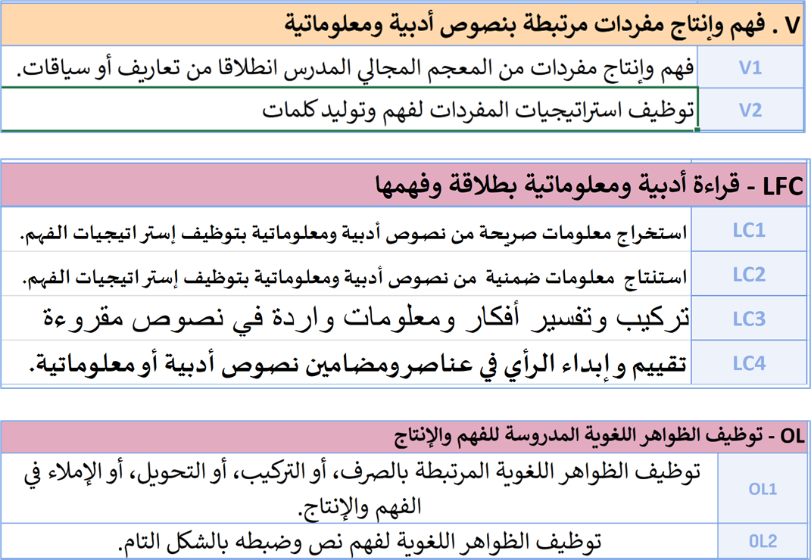
الكفايات المعنية بالتقويم – الجزء1-

Slide 4





هيكلة حصة اليوم
- 01 المعجم – فهم المقروء
تقويم مكتسبات المرحلة 1
- 02الظواهر اللغوية والإملائية
تقويم مكتسبات المرحلة 1 .

Slide 5
توجيهات تنظيمية لتدبير حصة المعجم وفهم المقروء
يُعتمد النموذج 1 خلال الفترة الصباحية (نص : أشرف يكتب حلمه) ؛
يُعتمد النموذج 2 خلال الفترة المسائية ( نص : ضيف وحوار) ؛
يمرر رائز المعجم وفهم المقروء بشكل جماعي؛
يقرأ المتعلم النص مرتين قبل البدء في الرائز؛
يجيب المتعلم على أسئلة المعجم وفهم المقروء على ورقة التحرير؛
تتم قراءة جميع الأسئلة دفعة واحدة من طرف الأستاذ(ة) و تتم الإجابة بنفس الطريقة؛
تصحح الإنجازات بناء على عناصر الإجابة و سلم التنقيط؛
يتم تسجيل نتيجة كل متعلم في شبكة التفريغ معايير التصحيح؛

Slide 6
تمرير رائز المعجم وفهم المقروء

Slide 7
توجيهات تنظيمية لتدبير حصة الظواهر اللغوية والإملائية
يمرر رائز الظواهر اللغوية والإملائية بشكل جماعي؛
تتم قراءة جميع الأسئلة دفعة واحدة من طرف الأستاذ(ة) و تتم الإجابة بنفس الطريقة؛
يجيب المتعلم على أسئلة الظواهر اللغوية والإملائية على ورقة التحرير؛
تصحح الإنجازات بناء على عناصر الإجابة و سلم التنقيط؛
يتم تسجيل نتيجة كل متعلم في شبكة التفريغ معايير التصحيح؛

Slide 8
تمرير رائز الظواهر اللغوية والإملائية

Slide 9
معايير التصحيح

Slide 10
اختتام الحصة

